Slide 1
ق قـ

Slide 2
قـا
قـو
قـي

Slide 3
قِ
قُ
قَ

Slide 4
كلمات تبدأ بحرف القاف

Slide 5
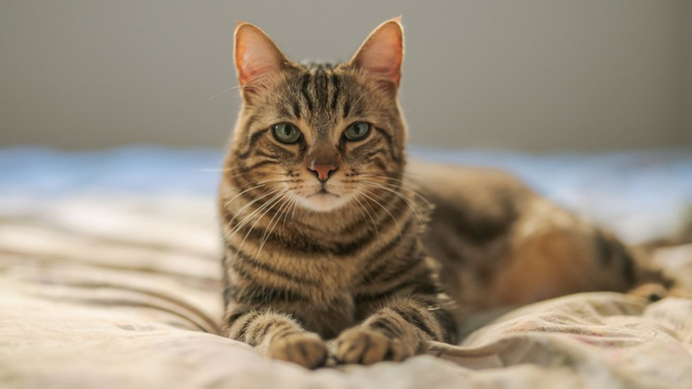
قِـطـة

Slide 6
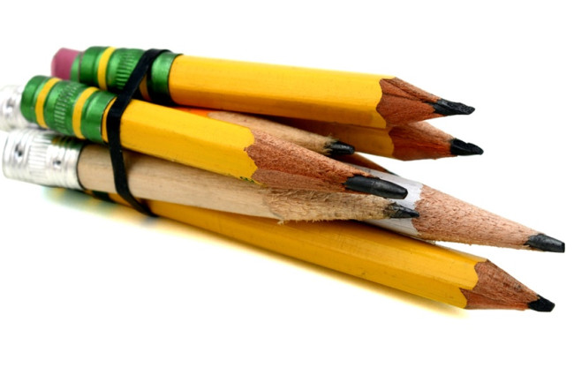
قَـلـم

Slide 7
قَـمـر

Slide 8
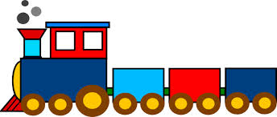
قِـطـار

Slide 9
قَـوس قـزح

Slide 10
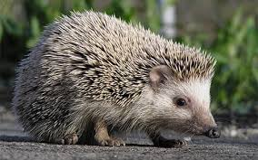
قُـنـفـذ

Slide 11
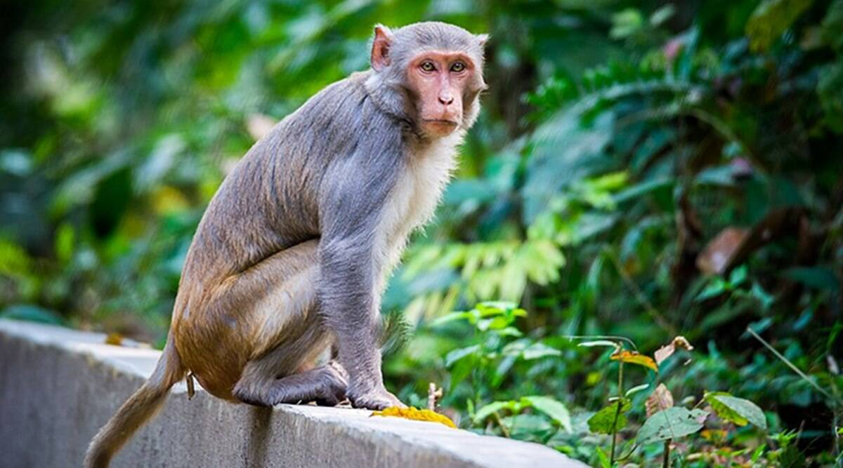
قِـرد

Slide 12
قُـبـعـة

Slide 13
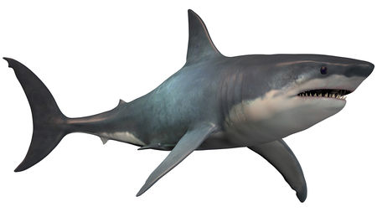
قِـرش

Slide 14
قَـلـب

Slide 15
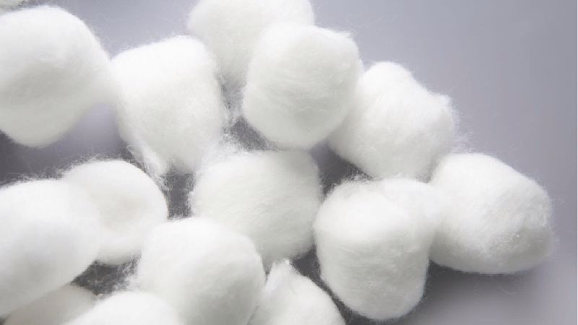
قُـطـن

Slide 16
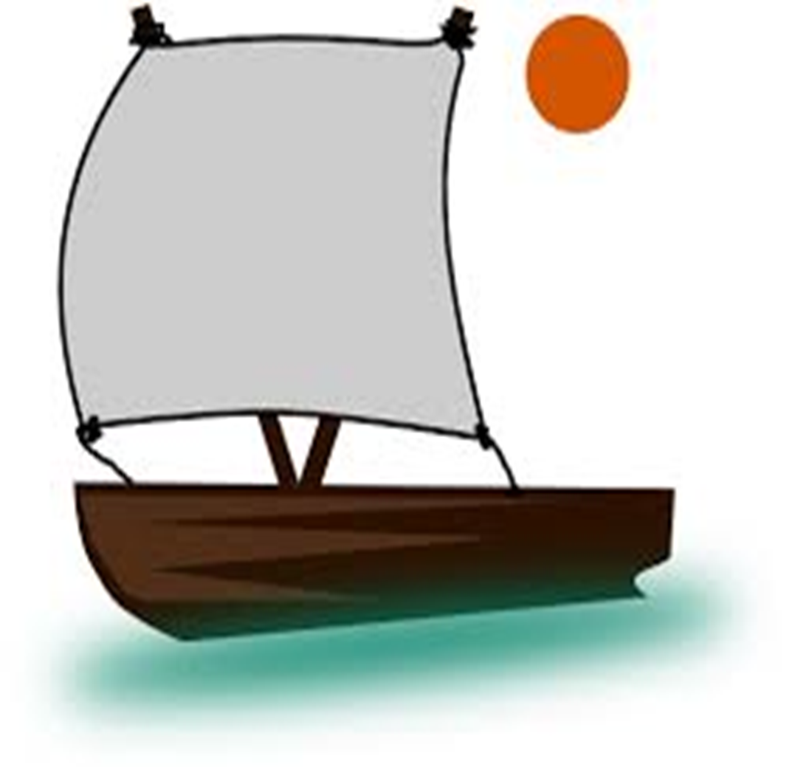
قـارب

Slide 17
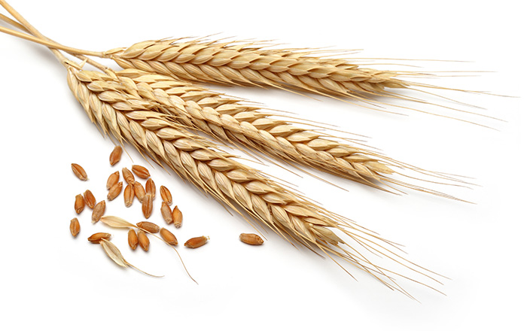
قَـمـح

Slide 18
قَـصـر

Slide 19
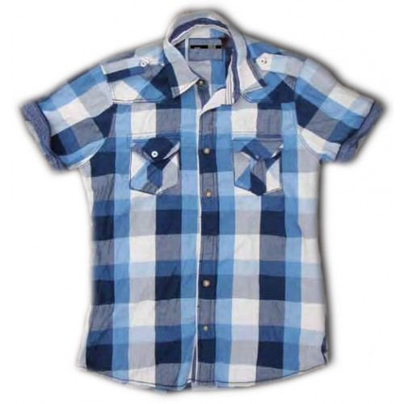
قَـمـيـص

Slide 20
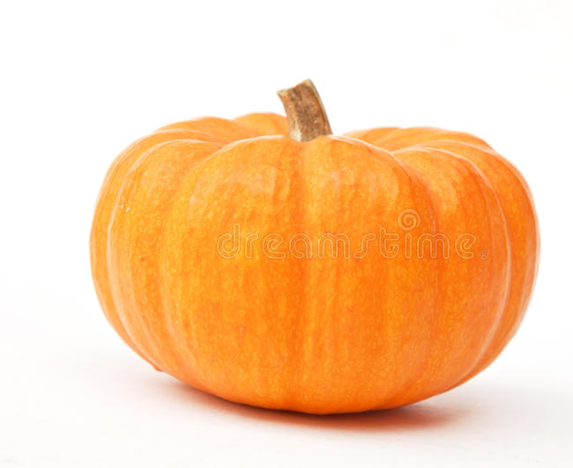
قَـرع

Slide 21
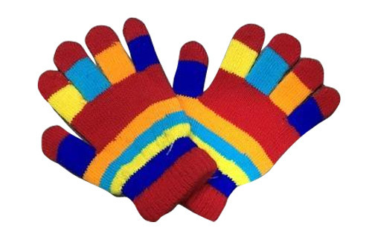
قَـفـازات

Slide 22
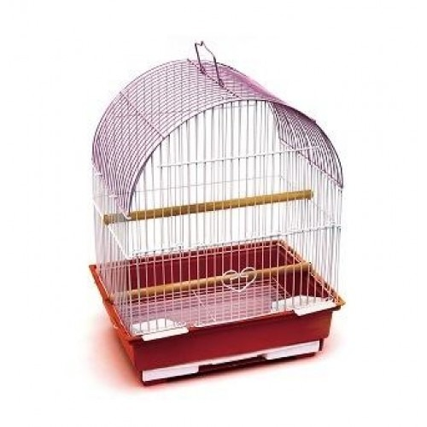
قَـفـص

Slide 23
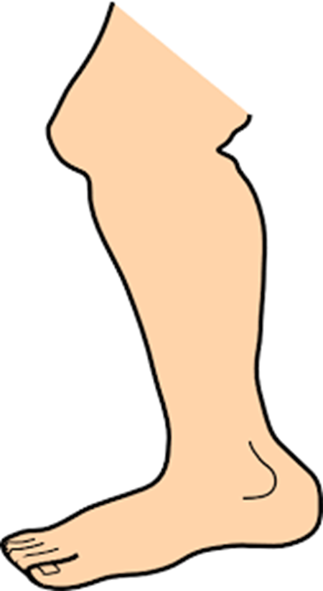
قَـدم

Slide 24
قَـهـوة

Slide 25
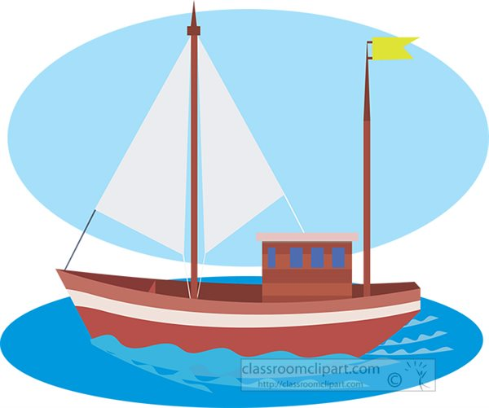
قـا
ا
قـ
قـارب

Slide 26
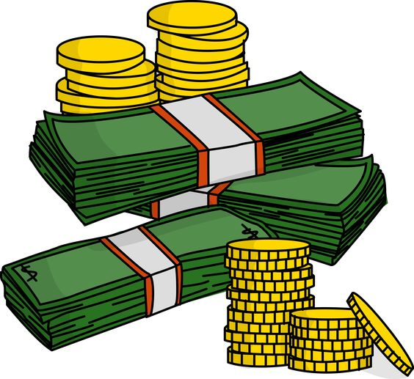
قـو
و
قـ
نـقـود

Slide 27
قـي
ي
قـ
قـيـ
يـ
قـ

Slide 28
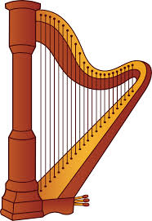
حـقـيـبـة
قـيـثـارة

Slide 29
قَ
ق
قَـصـر

Slide 30
قَـمـح
قَـلـب

Slide 31
قُ
ق
قُـبـعـة
قُـنـفـذ

Slide 32
قِ
ق
قِـطـار

Slide 33
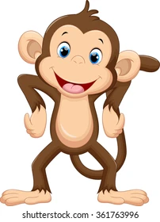
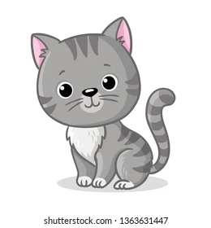
قِـرد
قِـطـة

